Slide 1
HƯỚNG DẪN HỌC BÀI
Các em đọc sách giáo khoa, và lần lượt trả lời các câu hỏi sau đây, sau khi TỰ TRẢ LỜI, hãy đối chiếu với đáp án để kiểm tra bài làm của mình.
Sau khi làm xong tất cả các câu hướng dẫn học bài, CÁC EM GHI SƠ ĐỒ CUỐI BÀI HƯỚNG DẪN vào vở
Chúc các em học tốt và phòng chống dịch hiệu quả ^^

Slide 2



BÀI 39
QUYẾT – CÂY DƯƠNG XỈ

Slide 3
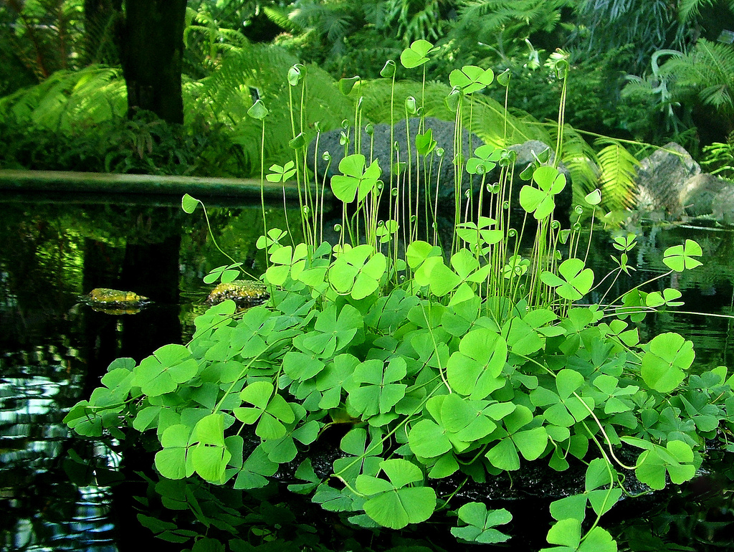
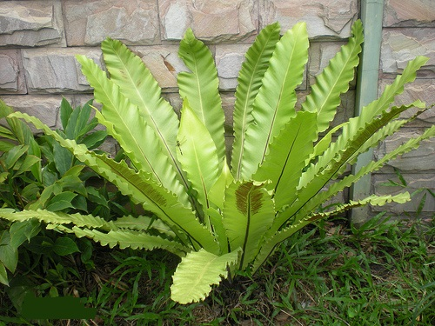
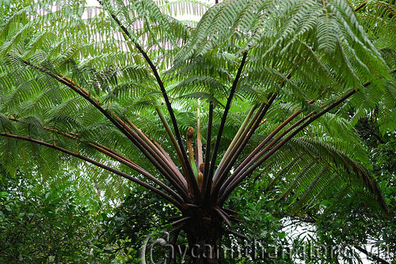
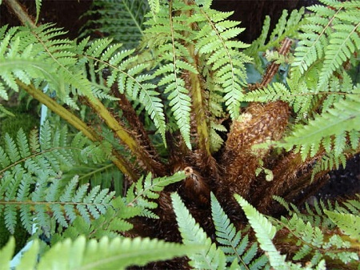
Một số loại thuộc nhóm quyết

Slide 4
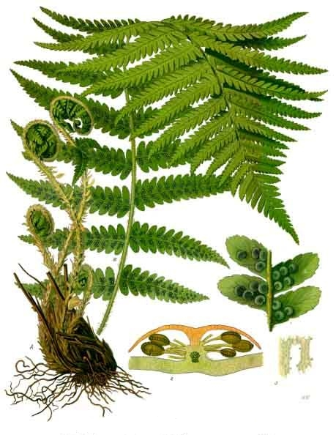
Bài 39: QUYẾT - CÂY DƯƠNG XỈ
Cây dương xỉ

Slide 5
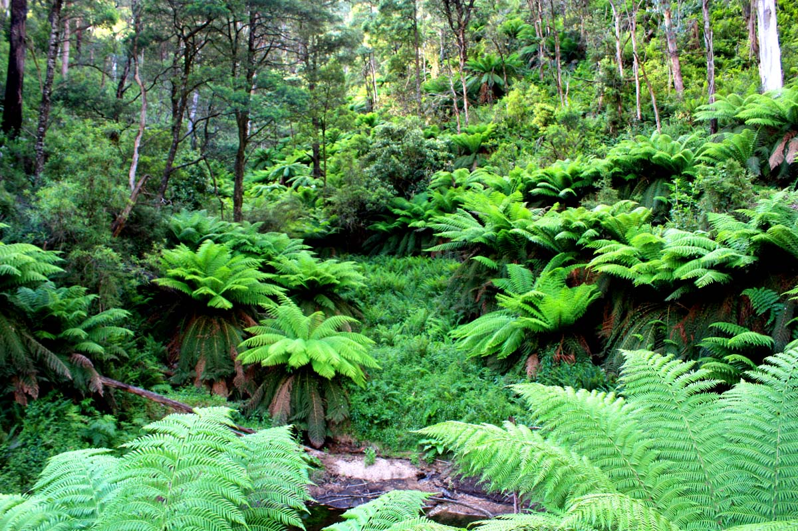
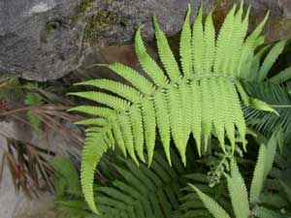
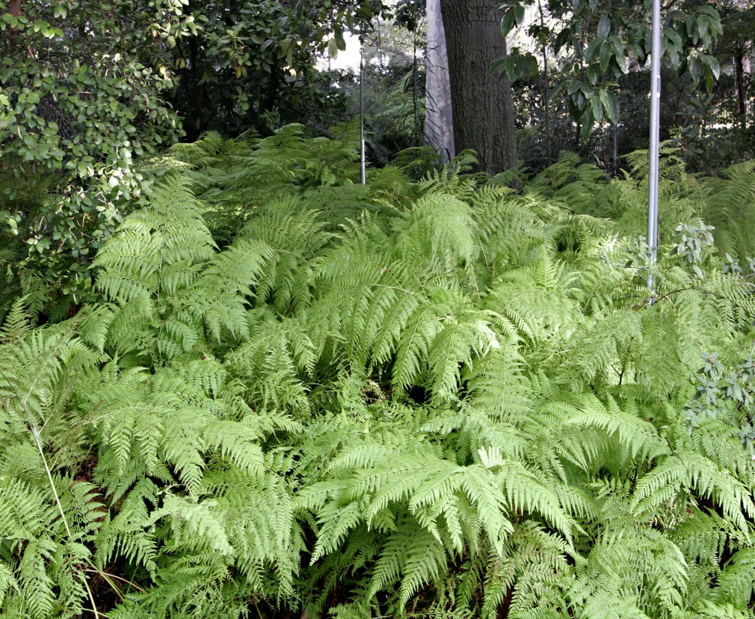
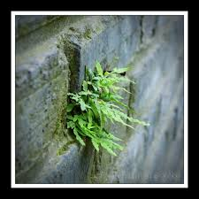

Slide 6
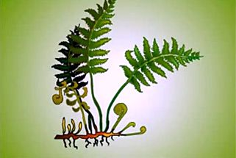
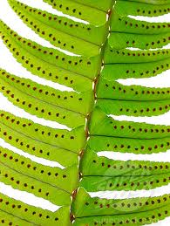
Lá già
Lá non
Thân
Rễ

Slide 7
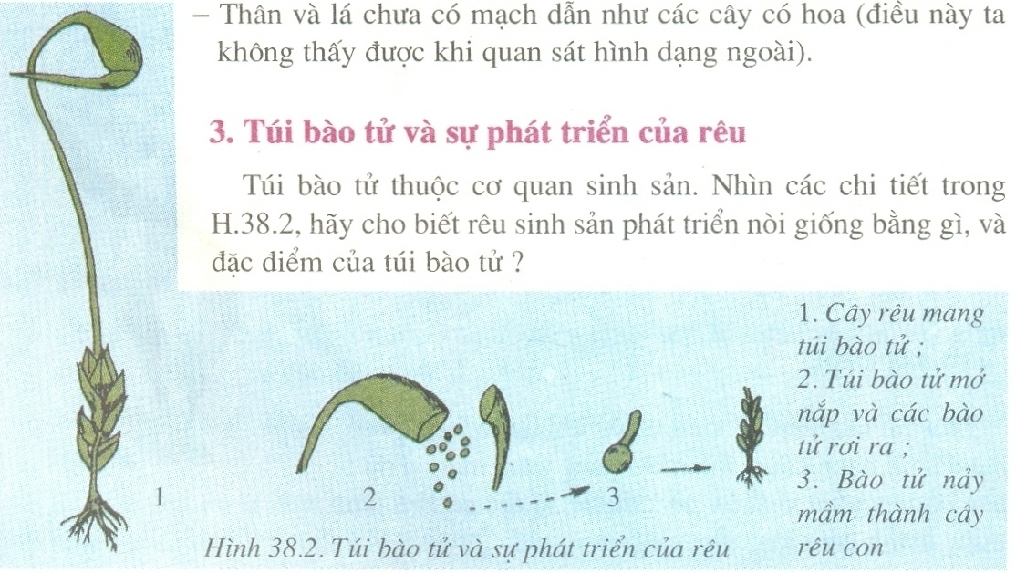
Bài 39: QUYẾT – CÂY DƯƠNG XỈ
So sánh dương xỉ và rêu
 | Cây rêu | Cây dương xỉ
Rễ
Thân
Lá
Mạch dẫn
TÊN CÂY
ĐẶC ĐIỂM CÁC BỘ PHẬN

Slide 8
Bài 39: QUYẾT – CÂY DƯƠNG XỈ
Đáp án
 | Cây rêu | Cây dương xỉ
Rễ | - Rễ giả | - Rễ thật có nhiều lông hút
Thân | - Thân ngắn, không phân nhánh | - Thân rễ, hình trụ, nằm ngang
Lá | - Lá mỏng, chưa có gân lá | - Đã có gân lá; - Lá non đầu cuộn tròn, lá già mặt dưới có bào tử
Mạch dẫn | - Chưa có | - Có mạch dẫn thật
TÊN CÂY
ĐẶC ĐIỂM CÁC BỘ PHẬN

Slide 9
Giống nhau: Có rễ, thân, lá.
Khác nhau:
- Dương xỉ cấu tạo phức tạp: rễ, thân, lá thật, có mạch dẫn.
- Rêu cấu tạo đơn giản, chưa có mạch dẫn.
=> Dương xỉ có cơ quan sinh dưỡng cấu tạo phức tạp, đã có thân, rễ, lá thật, và có mạch dẫn. phù hợp với môi trường cạn.

Slide 10
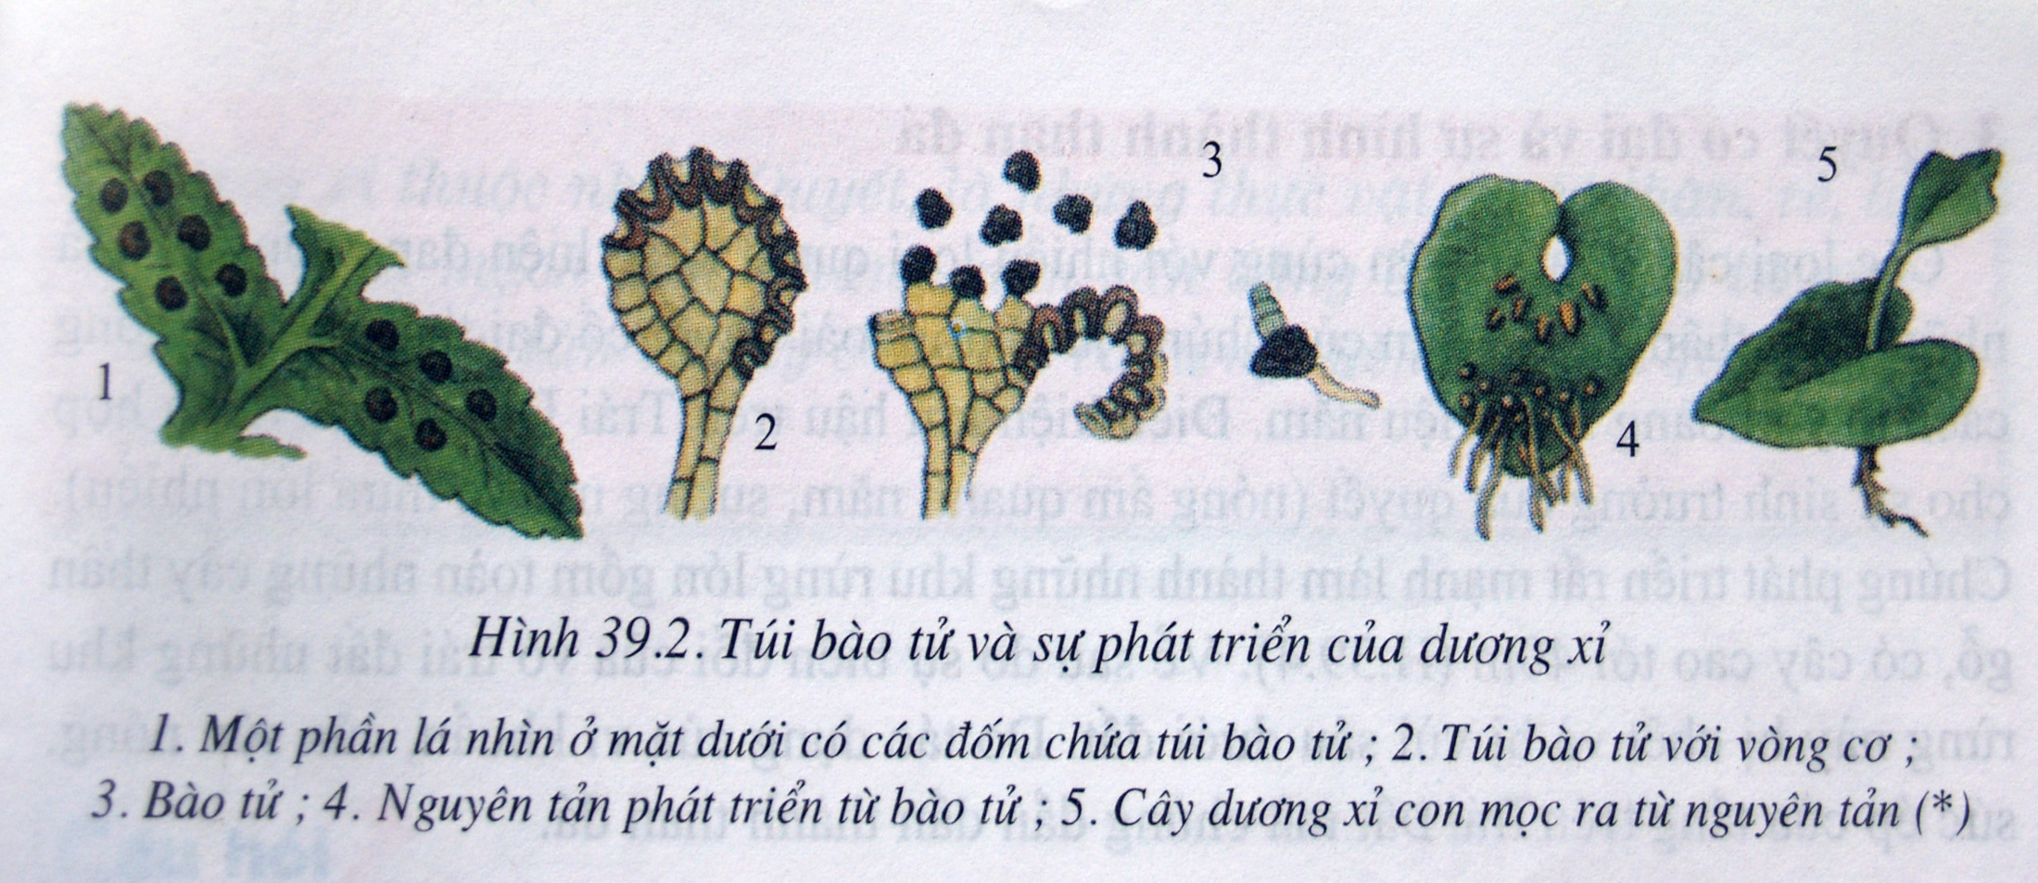
Quan sát sơ đồ sau và tóm tắt bằng sơ đồ sự phát triển của dương xỉ?

Slide 11
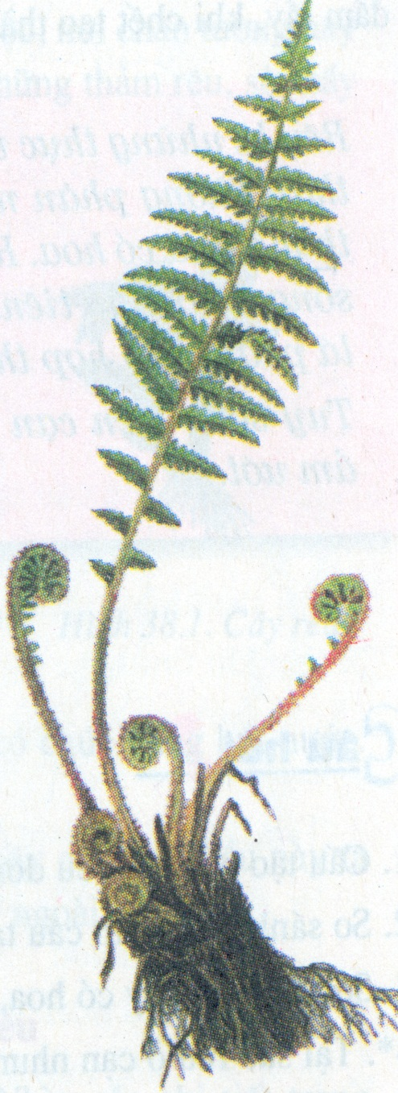
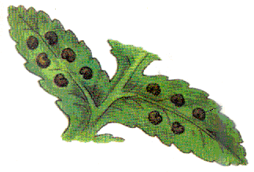
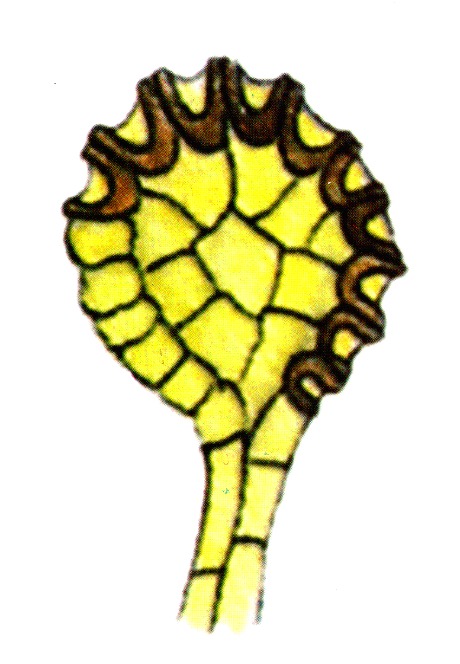
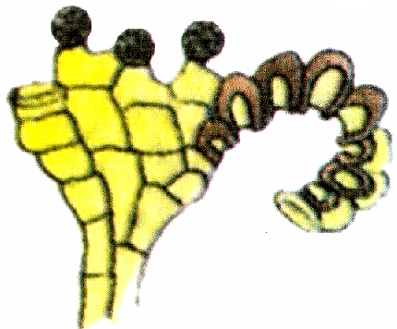
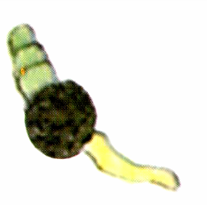
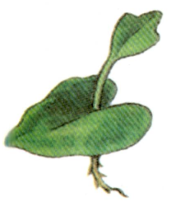
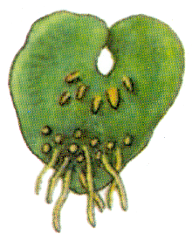
Túi bào tử và sự phát triển của dương xỉ
Túi bào tử
Bào tử
Nguyên tản
Cây dương xỉ
Cây dương xỉ con
11

Slide 12

Sơ đồ phát triển của cây dương xỉ ?
Cây dương xỉ trưởng thành
Túi bào tử
Cây dương xỉ con
Nguyên tản
Bào tử

Slide 13

1. Hãy điền từ gợi ý thích hợp vào chỗ trống:
Mặt dưới lá dương xỉ có những đốm chứa các (1).................. …….Túi bào tử có (2)...................., vách túi bào tử có một vòng tế bào gọi là(3)..................... ..với màng tế bào dày lên rất rõ, vòng cơ có tác dụng(4)....................... …………….bào tử, khi túi bào tử chín vòng cơ (5)......................, bào tử rơi xuống đất sẽ nảy mầm và phát triển thành (6)................... …..rồi từ đó mọc ra cây dương xỉ con
Từ gợi ý
nguyên tản
bảo vệ và phát tán
mở ra
túi bào tử
hình cầu
vòng cơ

Slide 14
1. Hãy điền từ gợi ý thích hợp vào chỗ trống:
Mặt dưới lá dương xỉ có những đốm chứa các (1).................. …….Túi bào tử có (2)...................., vách túi bào tử có một vòng tế bào gọi là(3)..................... ..với màng tế bào dày lên rất rõ, vòng cơ có tác dụng(4)....................... …………….bào tử, khi túi bào tử chín vòng cơ (5)......................, bào tử rơi xuống đất sẽ nảy mầm và phát triển thành (6)................... …..rồi từ đó mọc ra cây dương xỉ con
Từ gợi ý
nguyên tản
bảo vệ và phát tán
mở ra
túi bào tử
hình cầu
vòng cơ

Slide 15
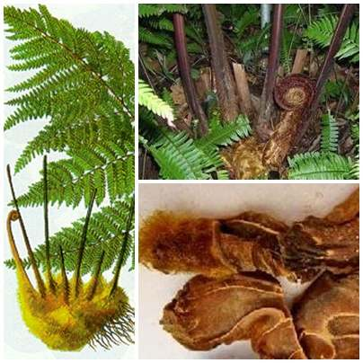
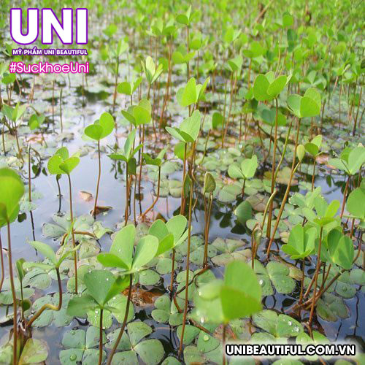
Một số Dương xỉ thường gặp
Cây lông cu li
Cây rau bợ

Slide 16
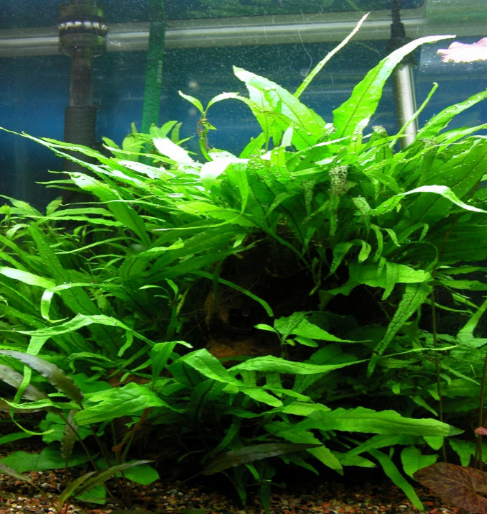
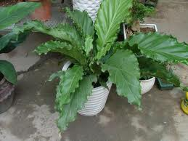
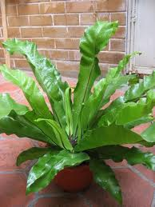
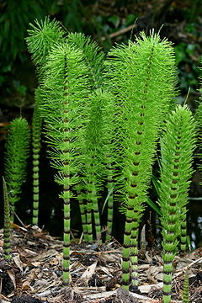
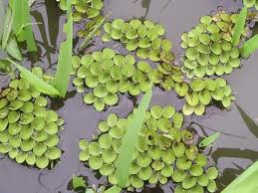
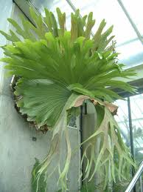
Một số Dương xỉ thường gặp
DƯƠNG XỈ JAVA FERN
DƯƠNG XỈ NHẬT BẢN
DƯƠNG XỈ CHÂU PHI-RÁNG Ổ PHỤNG
DƯƠNG XỈ MỘC TẶC
DƯƠNG XỈ BÈO ONG
DƯƠNG XỈ Ổ RỒNG

Slide 17
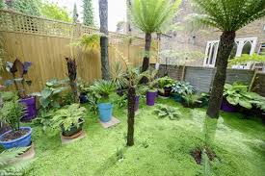
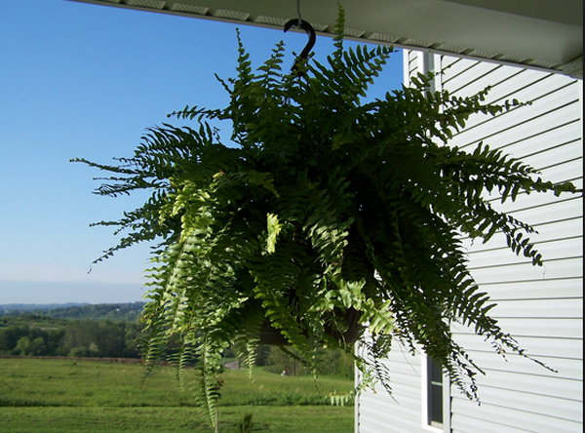
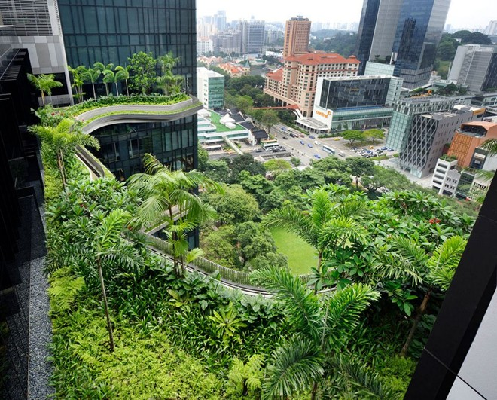
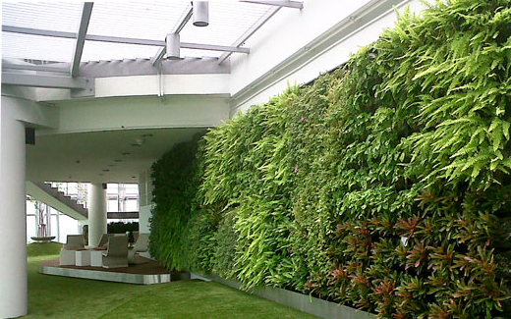
Bài 39: QUYẾT – CÂY DƯƠNG XỈ

Slide 18
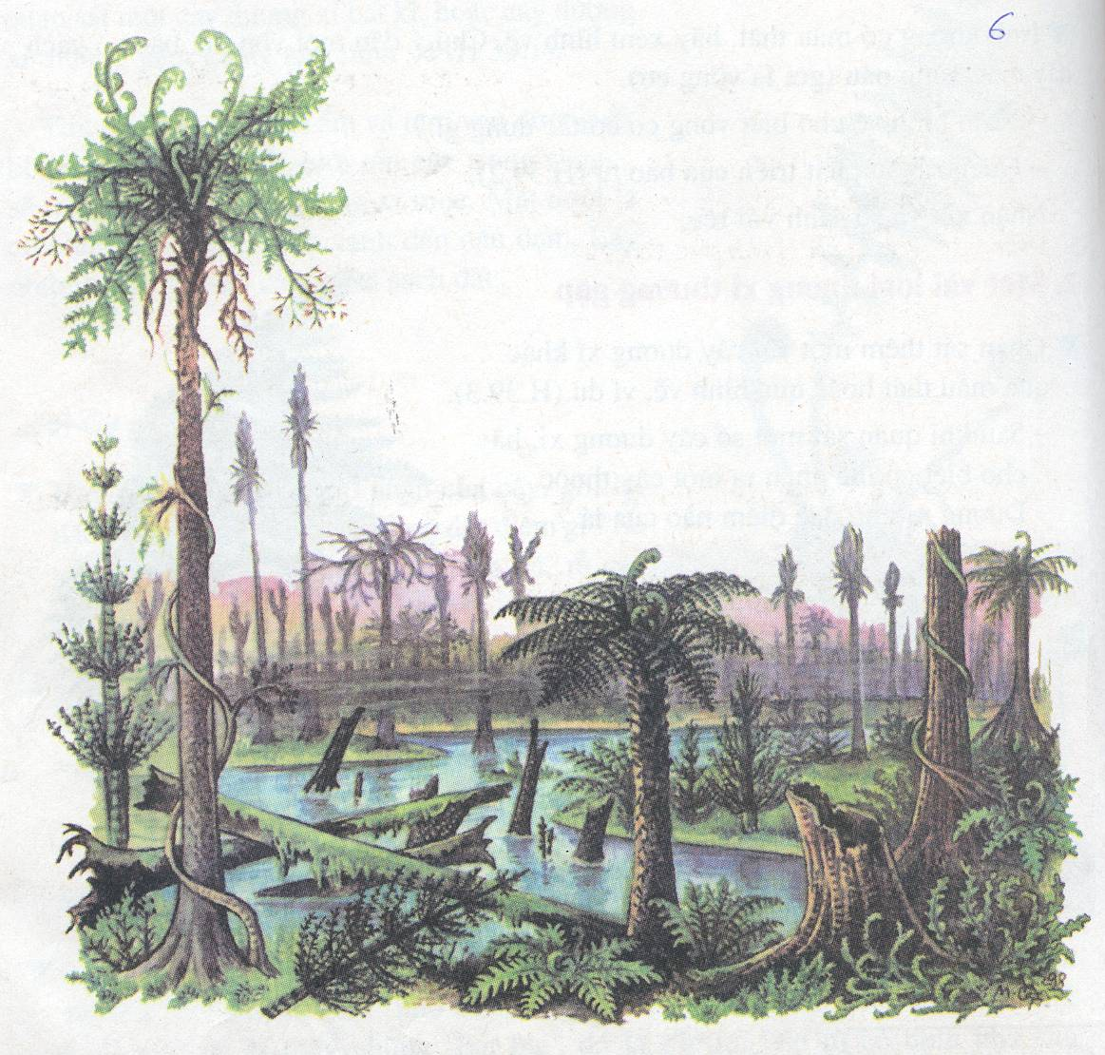

3. Quyết cổ đại và sự hình thành than đá
I
H39.4 – Khu rừng quyết cổ đại.
18

Slide 19
Đọc thông tin SGK và trả lời các câu hỏi sau:
1. Hình dạng của quyết cổ đại?
2. Yếu tố nào giúp cho quyết cổ đại sinh trưởng và phát triển mạnh như vậy?
3. Vì sao những khu rừng quyết cổ đại biến mất trên trái đất?
4. Khi vùi sâu dưới lòng đất 300 triệu năm thì những cánh rừng này đã trở thành những tài nguyên nào của trái đất?

Slide 20
ĐÁP ÁN
Quyết cổ đại là những cây thân gỗ lớn.
Khí hậu nóng ẩm quanh năm, sương mù và mưa lớn nhiều giúp quyết cổ đại sinh trưởng, phát triển mạnh.
Do biến đổi của vỏ Trái Đất những rừng quyết cổ đại này chết và bị vùi sâu dưới đất.
Chúng hình thành than đá.

Slide 21
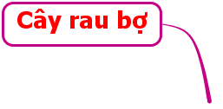
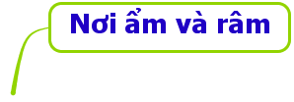



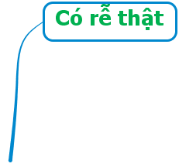

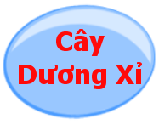
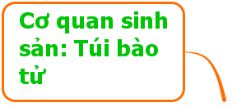



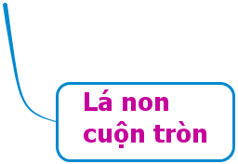

Bài 39: QUYẾT – CÂY DƯƠNG XỈ
Ghi chú: Các em ghi nội dung sơ đồ này vào vở

